Slide 1
BIL | TAJUK | TARIKH | SURATKHABAR
1 | MALAYSIA, CHINA PERKUKUH DAGANGAN MINYAK SAWIT | 3 APRIL 2023 | BERITA HARIAN
2 | KOMITMEN PELABURAN BUKTI CHINA YAKIN KESTABILAN KERAJAAN | 3 APRIL 2023 | BERITA HARIAN
3 | INDEKS DAGANGAN DIUNJUR BERGERAK KE PARAS 1,420 MATA | 3 APRIL 2023 | SINAR HARIAN
4 | PELABUR ASING KEMBALI KE BURSA MALAYSIA | 4 APRIL 2023 | BERITA HARIAN
5 | PKS AKAN DAPAT MANFAAT DARIPADA CPTPP | 4 APRIL 2023 | SINAR HARIAN
6 | PELABUR ASING KEMBALI BERURUS NIAGA | 4 APRIL 2023 | SINAR HARIAN
7 | LONJAKAN HARGA DUNIA DORONG INFLASI BERTERUSAN | 5 APRIL 2023 | BERITA HARIAN
8 | PKS MALAYSIA JANA DAGANGAN RM1.1 BILION DI TURKIYE | 5 APRIL 2023 | SINAR HARIAN
9 | KADAR BAHARU OPR DALAM PENILAIAN-BNM | 5 APRIL 2023 | SINAR HARIAN
10 | PRESTASI PERDAGANGAN MALAYSIA DIUNJUR MENINGKAT | 5 APRIL 2023 | SINAR HARIAN
11 | PELABURAN EMAS LEBIH MENGUNTUNGKAN | 6 APRIL 2023 | SINAR HARIAN
12 | LAWATAN PM KE CHINA RAIH POTENSI EKSPORT RM2.44B | 6 APRIL 2023 | BERITA HARIAN
13 | CCA DIJANGKA KE PARLIMEN AKHIR TAHUN INI | 6 APRIL 2023 | BERITA HARIAN
14 | SENTIMEN POSITIF PERNIAGAAN TERUS MENINGKAT | 7 APRIL 2023 | SINAR HARIAN
15 | KADAR BAHARU OPR DALAM PENILAIAN-BNM | 7 APRIL 2023 | BERITA HARIAN
16 | HARGA BESI, SIMEN TERUS MENINGKAT | 10 APRIL 2023 | SINAR HARIAN
17 | SUBSIDI BERSASAR MUNGKIN DILAKSANA BEBERAPA BULAN LAGI | 11 APRIL 2023 | BERITA HARIAN

Slide 2
BIL | TAJUK | TARIKH | SURATKHABAR
18 | MALAYSIA SUKAR ELAK KEBERGANTUNGAN DOLAR AS | 17 APRIL 2023 | BERITA HARIAN
19 | PENARAFAN MOODY’S BUKTI KEAZAMAN KERAJAAN | 17 APRIL 2023 | BERITA HARIAN
20 | PEMANGKIN KENAL PASTI 9 SEKTOR TUMPUAN | 18 APRIL 2023 | BERITA HARIAN
21 | AKTIVITI KOPERASI BOLEH MEMBASMI KEMISKINAN | 18 APRIL 2023 | SINAR HARIAN
22 | PERMOHONAN PINJAMAN PULIH SELEPAS 5 BULAN MENGUNCUP | 19 APRIL 2023 | BERITA HARIAN
23 | PERBANKAN ISLAM AKAN TERKESAN DENGAN KENAIKAN KOS PEMBIAYAAN | 19 APRIL 2023 | SINAR HARIAN
24 | EKSPORT NEGARA CATAT PENURUNAN BULAN LALU | 20 APRIL 2023 | BERITA HARIAN
25 | PKS PERCAYA ESG BERI MANFAAT JANGKA PANJANG | 20 APRIL 2023 | SINAR HARIAN
26 | PEMBIAYAAN RM13.4 BILION KUKUHKAN PKS SERANTAU | 20 APRIL 2023 | SINAR HARIAN
27 | PLANTATIONS BELI SAWIT PEKEBUN KECIL BUMIPUTERA | 25 APRIL 2023 | BERITA HARIAN
28 | PROTON BAKAL TEMBUSI SEMULA INDONESIA, THAILAND | 25 APRIL 2023 | BERITA HARIAN
29 | PERNIAGAAN KREATIVITI, INOVASI SENTIASA ADA SAMBUTAN | 25 APRIL 2023 | SINAR HARIAN
30 | EKSPORT SAWIT KE CHINA DIJANGKA MELONJAK | 26 APRIL 2023 | BERITA HARIAN
31 | PKPKM MOHON KERAJAAN TELITI HARGA GETAH | 26 APRIL 2023 | SINAR HARIAN
32 | KEDUDUKAN MALAYSIA DALAM INDEKS LPI BERTAMBAH BAIK | 27 APRIL 2023 | SINAR HARIAN
33 | LHDN SASAR KUTIPAN HASIL RM176.14B | 28 APRIL 2023 | BERITA HARIAN

Slide 3
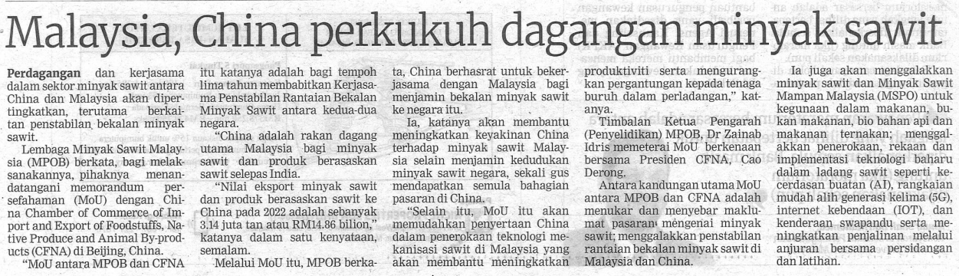
BERITA HARIAN
3 APRIL 2023
BH|MALAYSIA, CHINA PERKUKUH DAGANGAN MINYAK SAWIT| MS 26

Slide 4
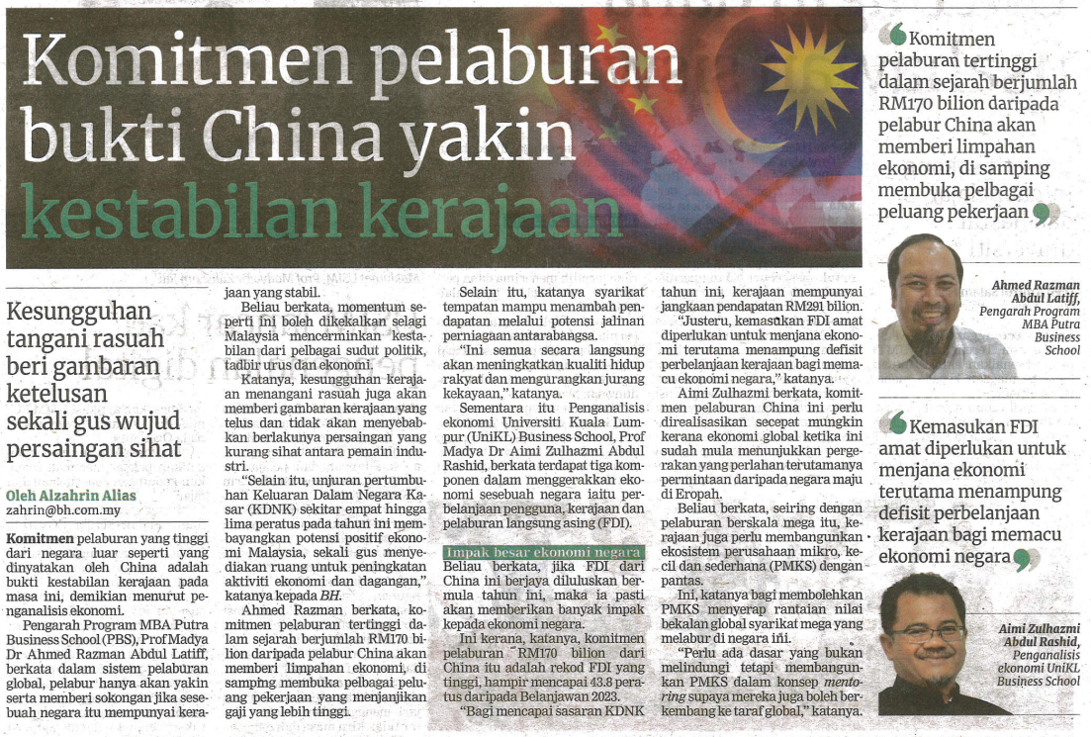
BERITA HARIAN
3 APRIL 2023
BH|KOMITMEN PELABURAN BUKTI CHINA YAKIN KESTABILAN KERAJAAN|
MS 24

Slide 5
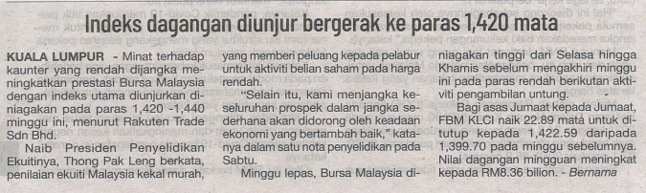
SINAR HARIAN
3 APRIL 2023
SH|INDEKS DAGANGAN DIUNJUR BERGERAK KE PARAS 1,420 MATA| MS 30

Slide 6
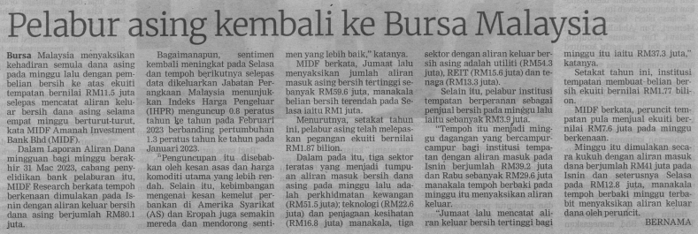
BERITA HARIAN
4 APRIL 2023
BH|PELABUR ASING KEMBALI KE BURSA MALAYSIA| MS 24

Slide 7
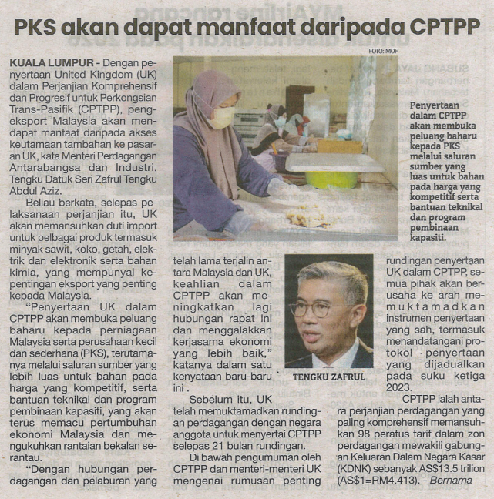
SINAR HARIAN
4 APRIL 2023
SH|PKS AKAN DAPAT MANFAAT DARIPADA CPTPP| MS 29

Slide 8
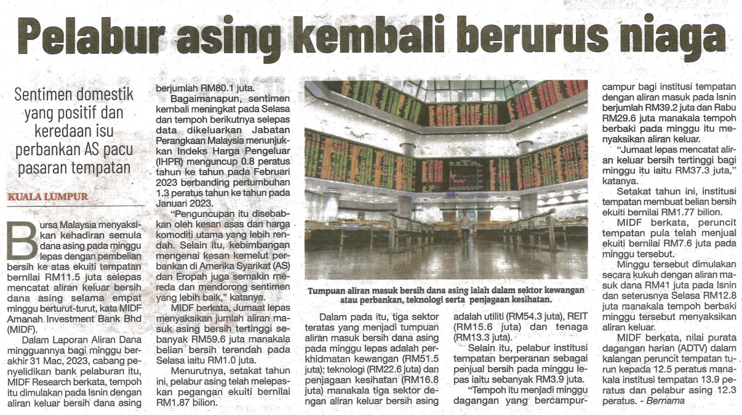
SINAR HARIAN
4 APRIL 2023
SH|PELABUR ASING KEMBALI BERURUS NIAGA| MS 30

Slide 9
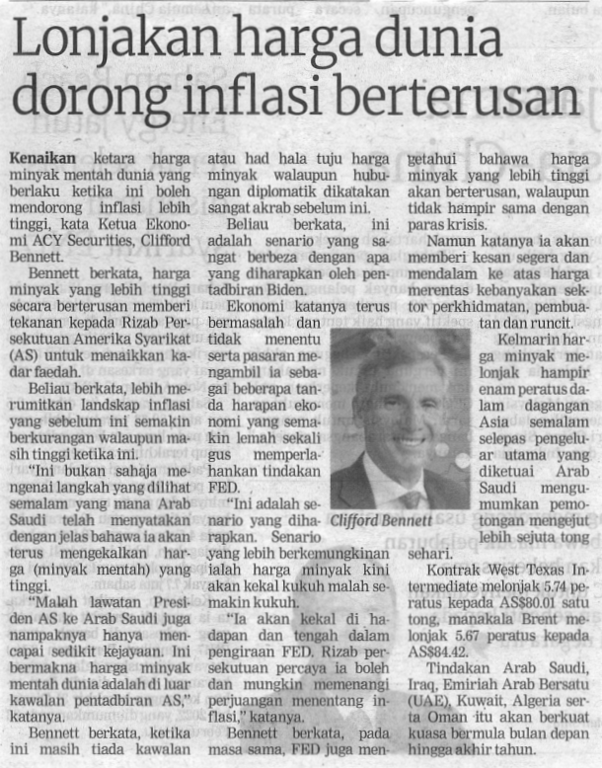
BERITA HARIAN
5 APRIL 2023
BH|LONJAKAN HARGA DUNIA DORONG INFLASI BERTERUSAN| MS 25

Slide 10
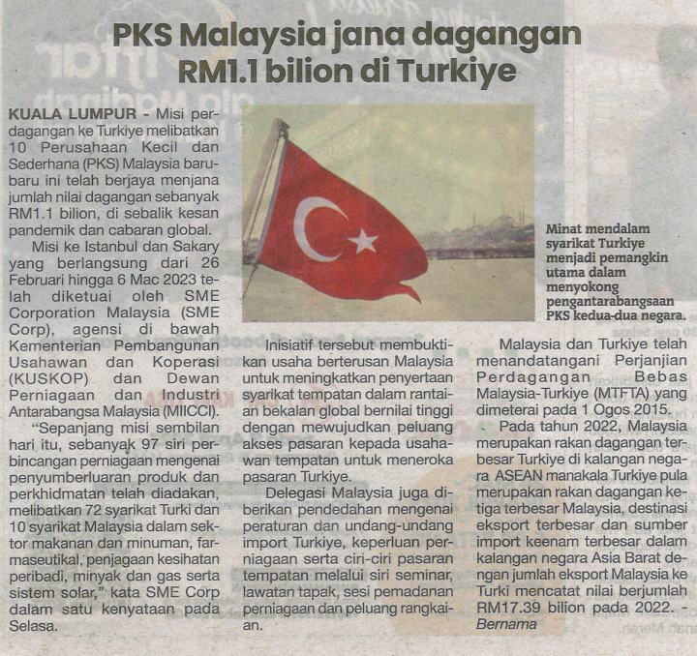
SINAR HARIAN
5 APRIL 2023
SH|PKS MALAYSIA JANA DAGANGAN RM1.1 BILION DI TURKIYE| MS 28

Slide 11
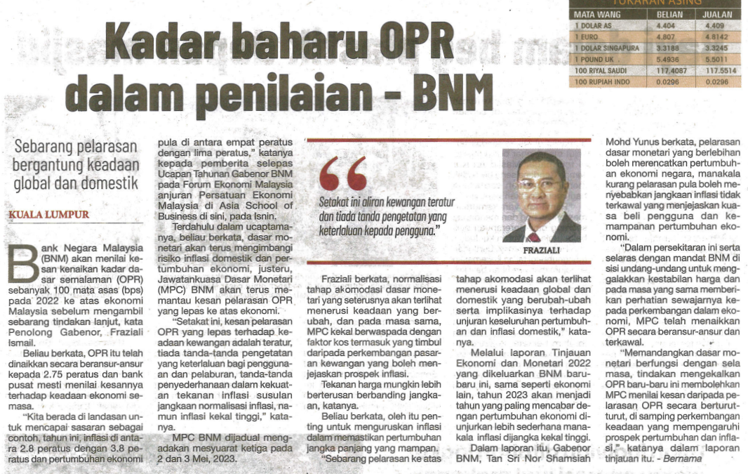
SINAR HARIAN
5 APRIL 2023
SH|KADAR BAHARU OPR DALAM PENILAIAN-BNM| MS 28

Slide 12
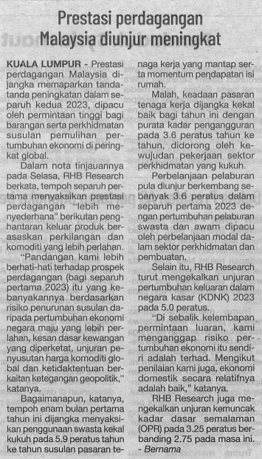
SINAR HARIAN
5 APRIL 2023
SH|PRESTASI PERDAGANGAN MALAYSIA DIUNJUR MENINGKAT| MS 29

Slide 13
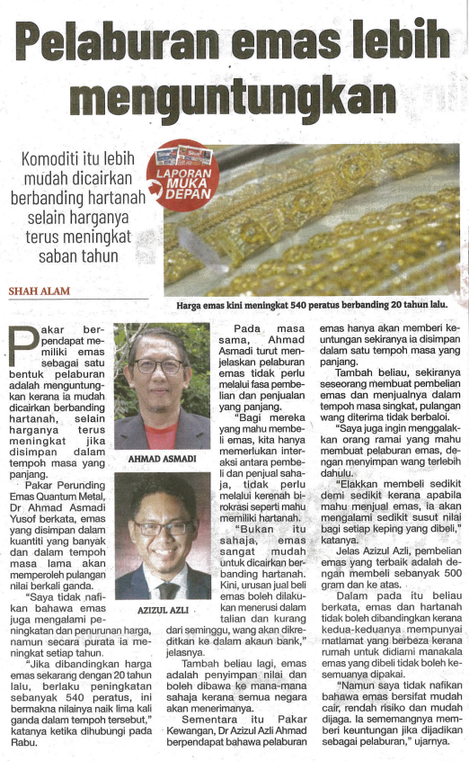
SINAR HARIAN
6 APRIL 2023
SH|PELABURAN EMAS LEBIH MENGUNTUNGKAN| MS 3

Slide 14
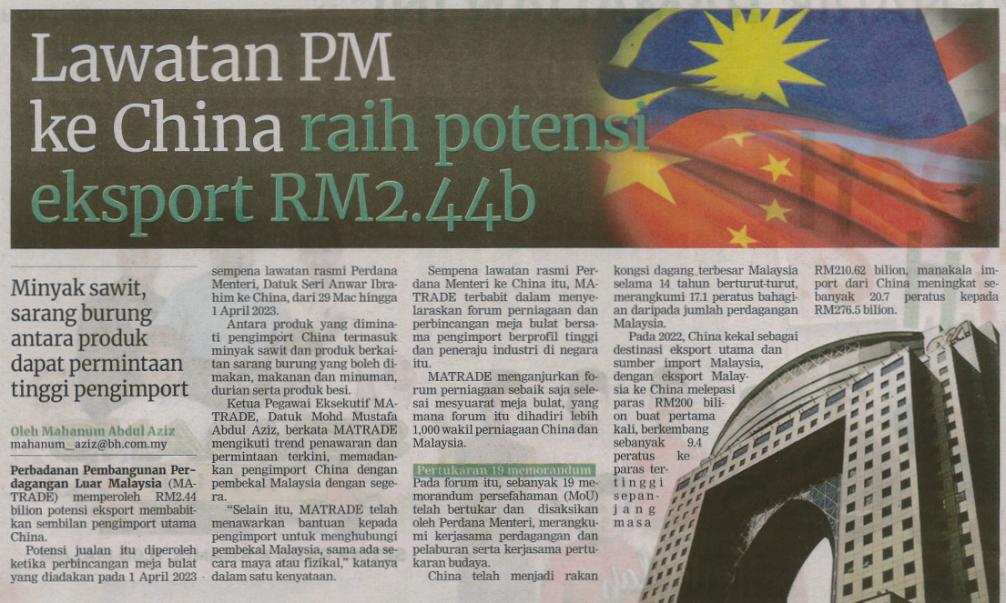
BERITA HARIAN
6 APRIL 2023
BH|LAWATAN PM KE CHINA RAIH POTENSI EKSPORT RM2.44B| MS 30

Slide 15
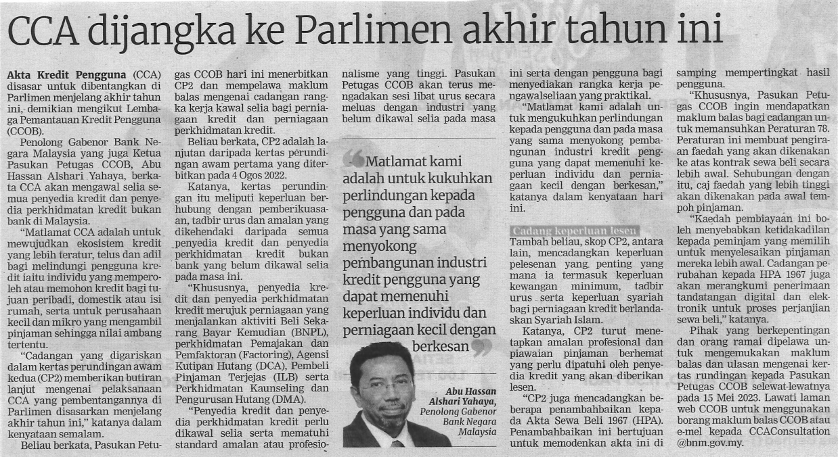
BERITA HARIAN
6 APRIL 2023
BH|CCA DIJANGKA KE PARLIMEN AKHIR TAHUN INI| MS 30

Slide 16
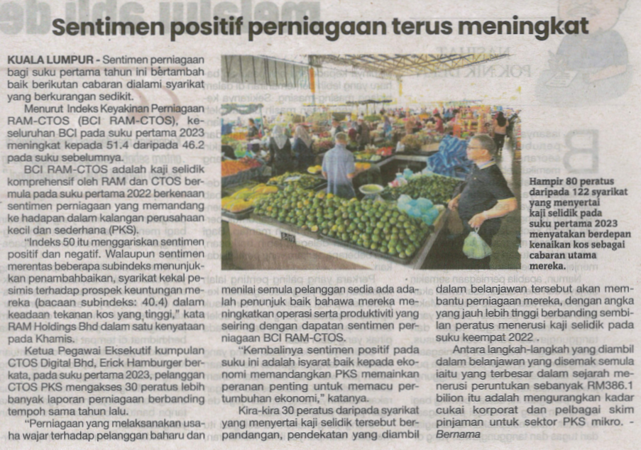
SINAR HARIAN
7 APRIL 2023
SH|SENTIMEN POSITIF PERNIAGAAN TERUS MENINGKAT| MS 29

Slide 17
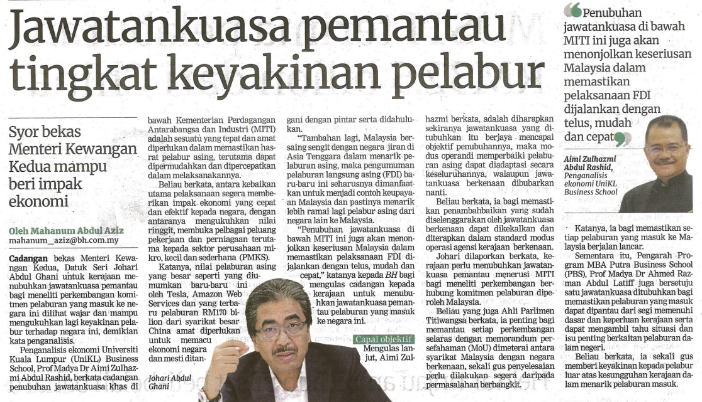
BERITA HARIAN
7 APRIL 2023
BH|KADAR BAHARU OPR DALAM PENILAIAN-BNM| MS 29

Slide 18
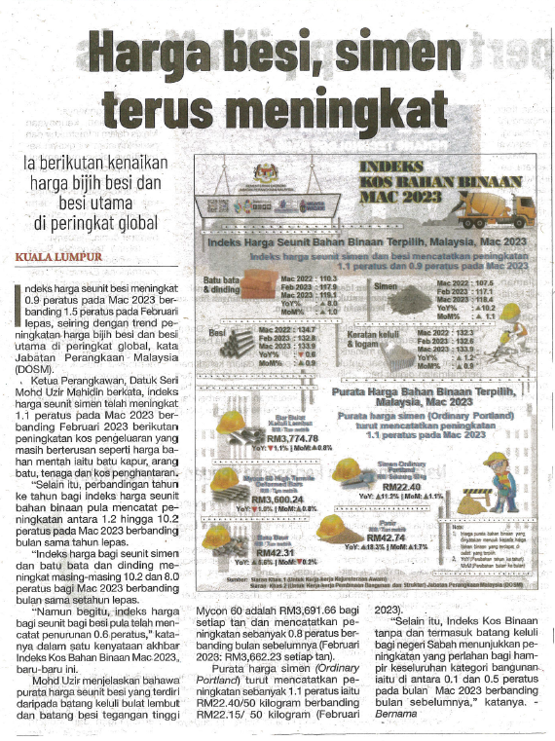
SINAR HARIAN
10 APRIL 2023
SH|HARGA BESI, SIMEN TERUS MENINGKAT| MS 30

Slide 19
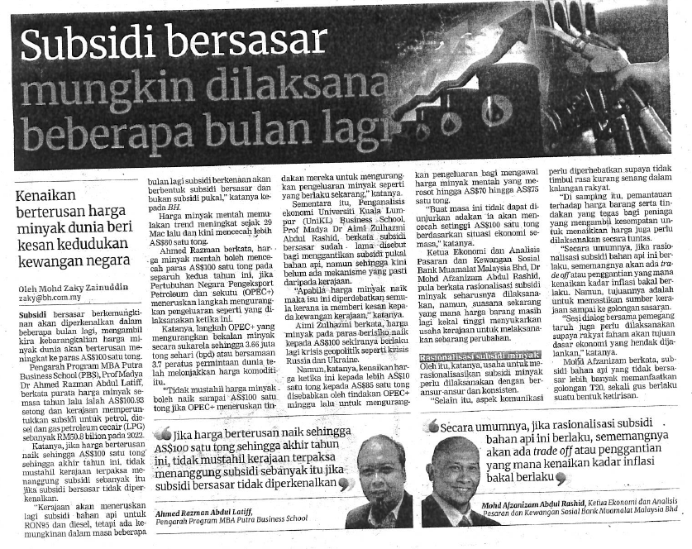
BERITA HARIAN
11 APRIL 2023
BH|SUBSIDI BERSASAR MUNGKIN DILAKSANA BEBERAPA BULAN LAGI| MS 26

Slide 20
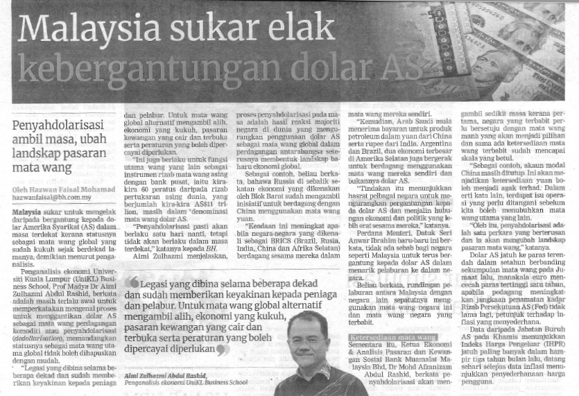
BERITA HARIAN
17 APRIL 2023
BH|MALAYSIA SUKAR ELAK KEBERGANTUNGAN DOLAR AS| MS 26

Slide 21
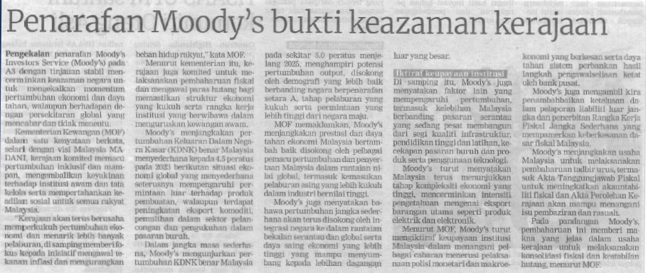
BERITA HARIAN
17 APRIL 2023
BH|PENARAFAN MOODY’S BUKTI KEAZAMAN KERAJAAN| MS 26

Slide 22
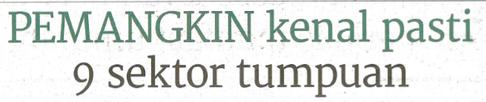
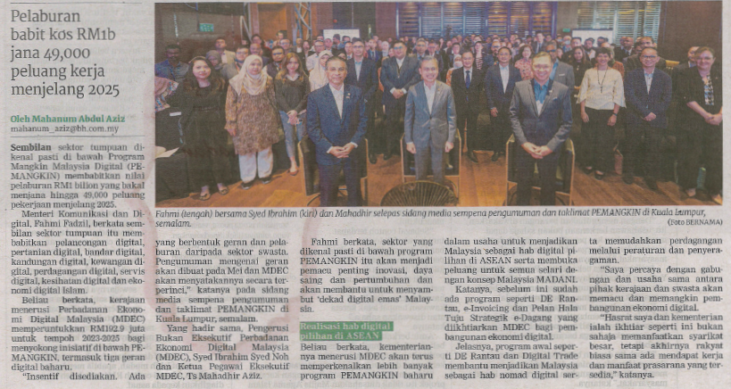
BERITA HARIAN
18 APRIL 2023
BH|PEMANGKIN KENAL PASTI 9 SEKTOR TUMPUAN| MS 25

Slide 23
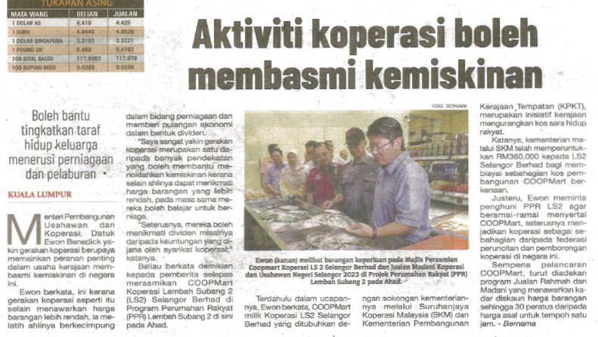
SINAR HARIAN
18 APRIL 2023
SH|AKTIVITI KOPERASI BOLEH MEMBASMI KEMISKINAN| MS 29

Slide 24
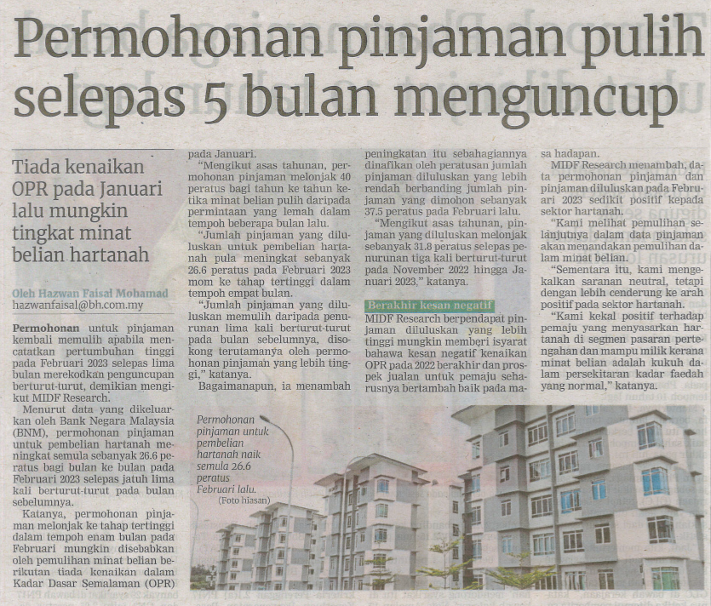
BERITA HARIAN
19 APRIL 2023
BH|PERMOHONAN PINJAMAN PULIH SELEPAS 5 BULAN MENGUNCUP| MS 30

Slide 25
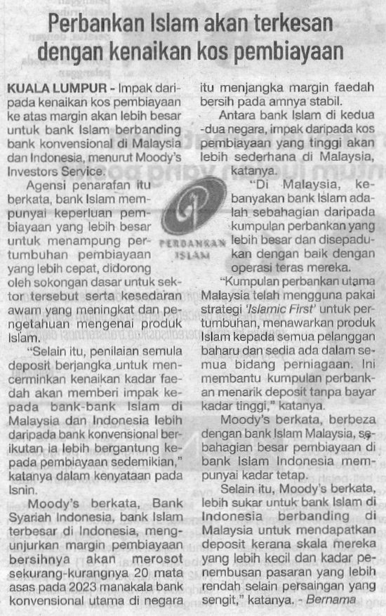
SINAR HARIAN
19 APRIL 2023
SH|PERBANKAN ISLAM AKAN TERKESAN DENGAN KENAIKAN KOS PEMBIAYAAN| MS 30

Slide 26
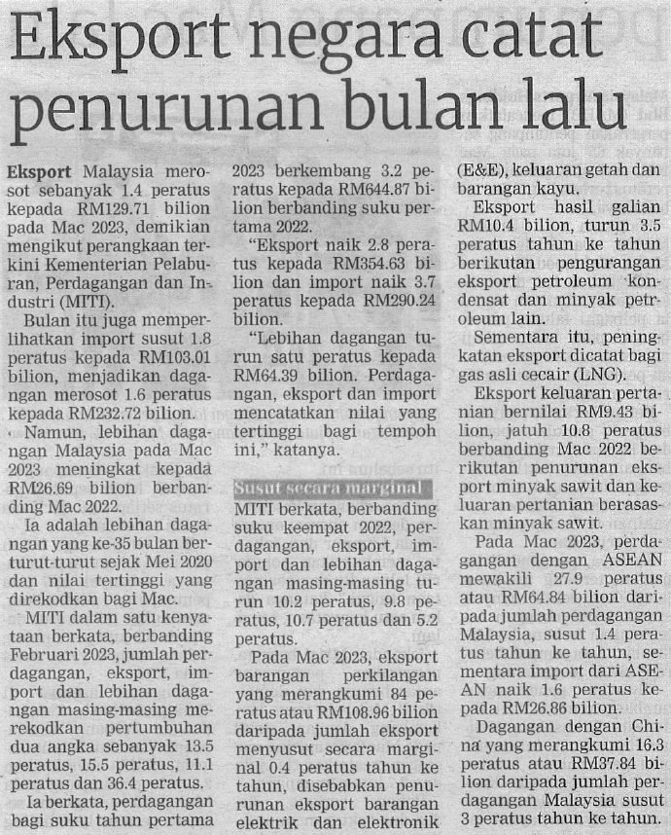
BERITA HARIAN
20 APRIL 2023
BH|EKSPORT NEGARA CATAT PENURUNAN BULAN LALU| MS 25

Slide 27
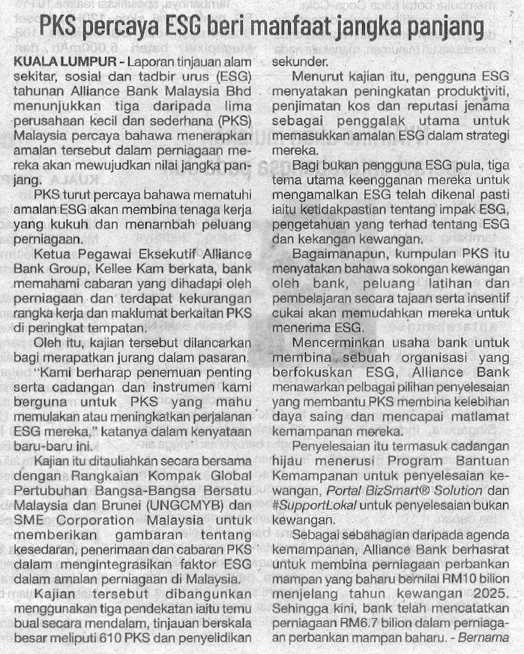
SINAR HARIAN
20 APRIL 2023
SH|PKS PERCAYA ESG BERI MANFAAT JANGKA PANJANG| MS 31

Slide 28
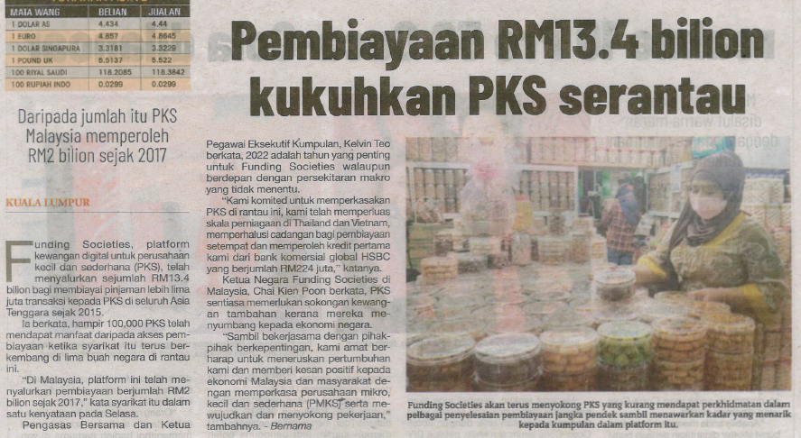
SINAR HARIAN
20 APRIL 2023
SH|PEMBIAYAAN RM13.4 BILION KUKUHKAN PKS SERANTAU| MS 31

Slide 29
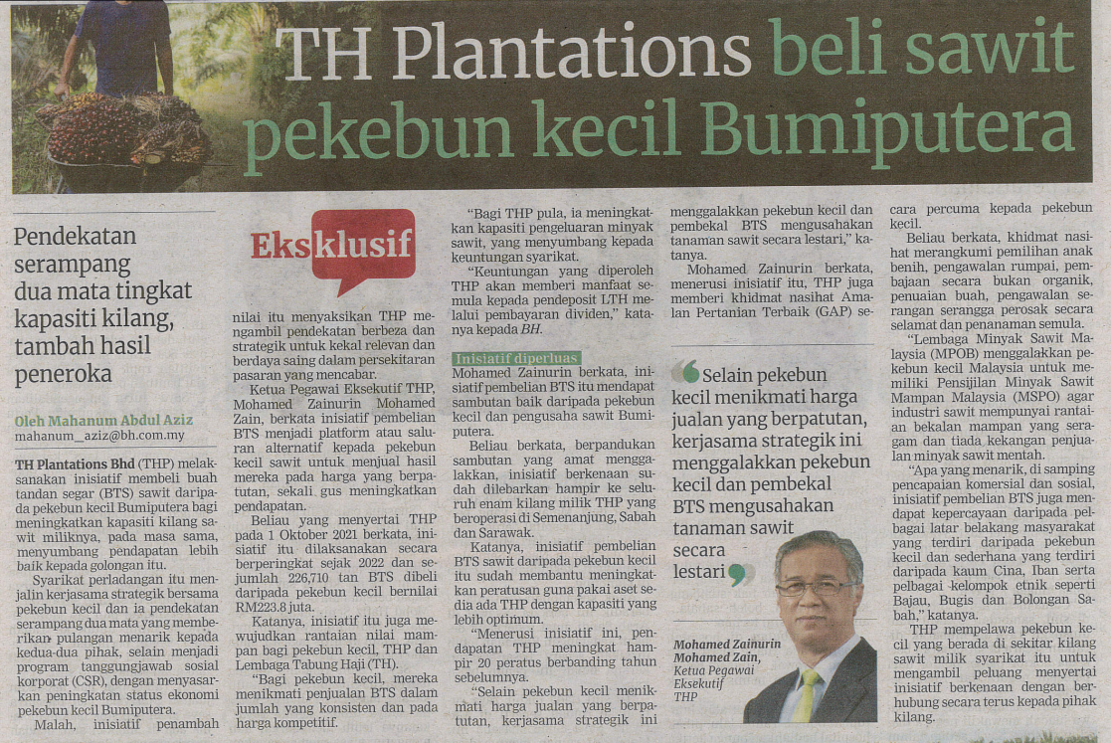
BERITA HARIAN
25 APRIL 2023
TH |PLANTATIONS BELI SAWIT PEKEBUN KECIL BUMIPUTERA| MS 22

Slide 30
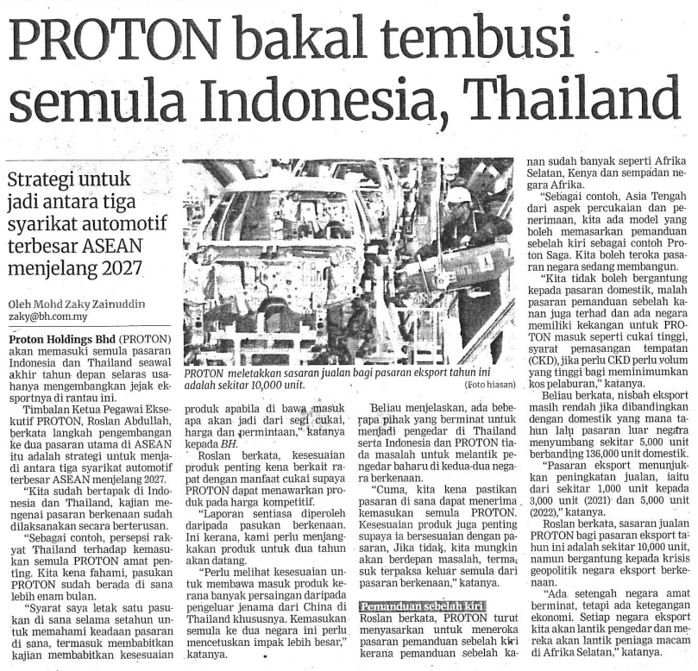
BERITA HARIAN
25 APRIL 2023
BH| PROTON BAKAL TEMBUSI SEMULA INDONESIA, THAILAND| MS 23

Slide 31
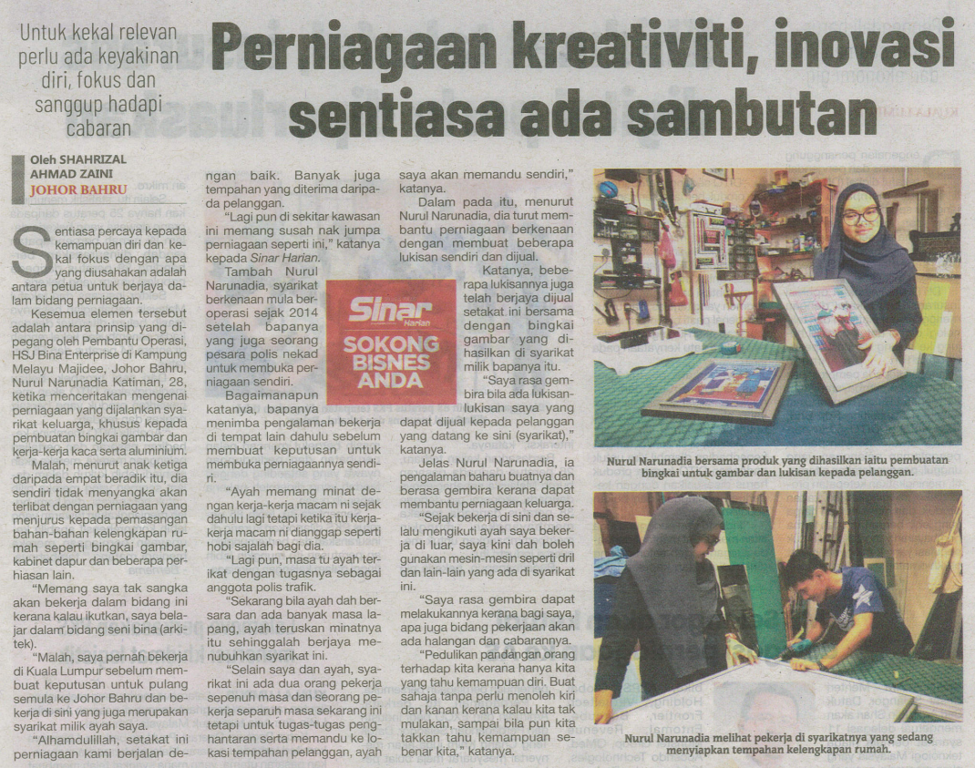
SINAR HARIAN
25 APRIL 2023
SH|PERNIAGAAN KREATIVITI, INOVASI SENTIASA ADA SAMBUTAN| MS 30

Slide 32
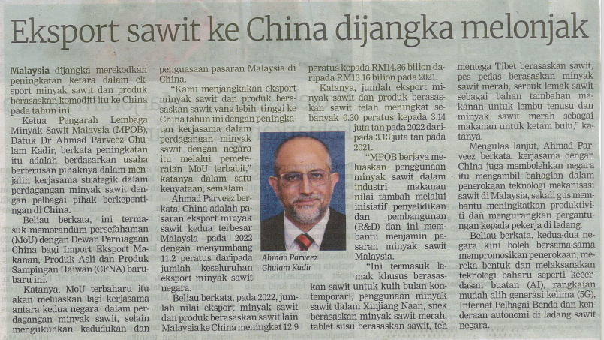
BERITA HARIAN
26 APRIL 2023
BH|EKSPORT SAWIT KE CHINA DIJANGKA MELONJAK| MS 33

Slide 33
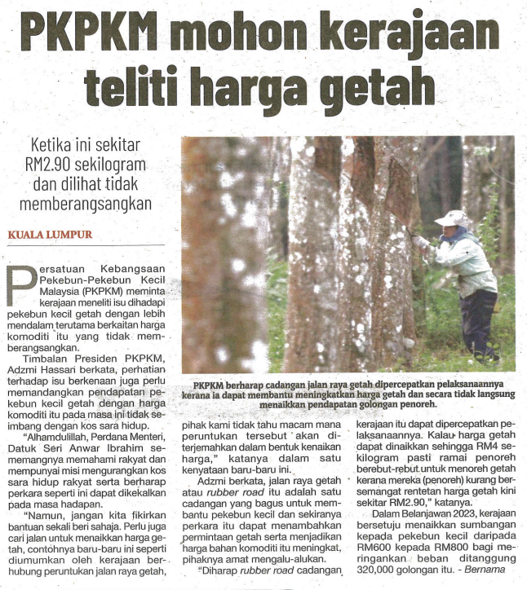
SINAR HARIAN
26 APRIL 2023
SH|PKPKM MOHON KERAJAAN TELITI HARGA GETAH| MS 30

Slide 34
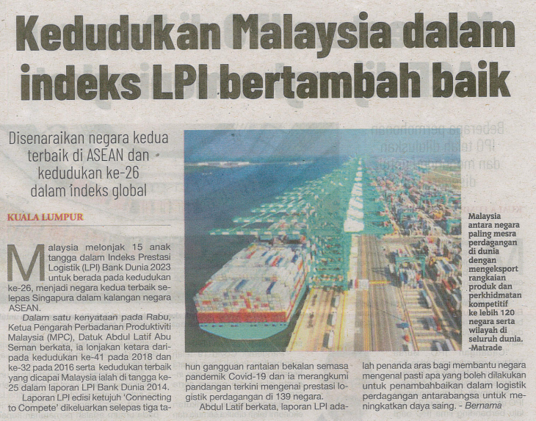
SINAR HARIAN
27 APRIL 2023
SH|KEDUDUKAN MALAYSIA DALAM INDEKS LPI BERTAMBAH BAIK| MS 29

Slide 35
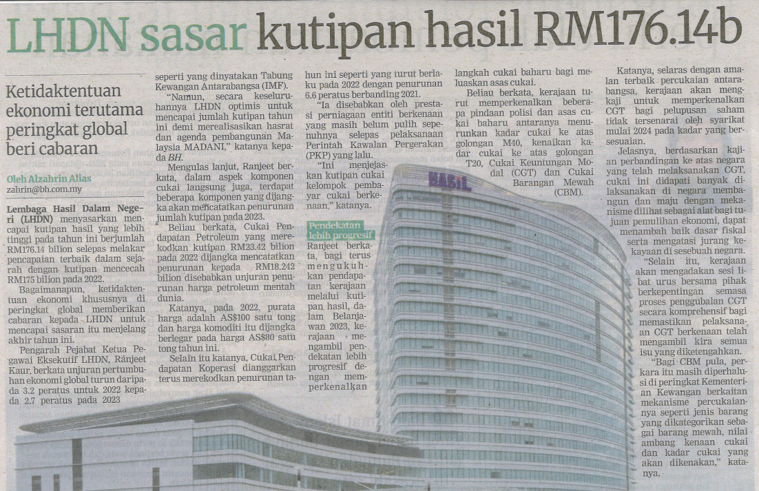
BERITA HARIAN
28 APRIL 2023
BH|LHDN SASAR KUTIPAN HASIL RM176.14B| MS 22

